Slide 1
Mon Quartier et Ma Maison = My Area and My House
Où est-ce que vous habitez?

Slide 2
Habiter= to live
Regular –er verb. Take off the –er and add the endings:
Habiter
J’habite= I live
Tu habites= You live (s)
Il/elle habite= He/ She lives
Nous habitons= We live
Vous habitez= You live (pl)
Ils/Elles habitent= They live

Slide 3
J’habite = I live ….
J’habite à Giffnock près de Glasgow en Ecosse=
I live in Giffnock near Glasgow in Scotland

Slide 4
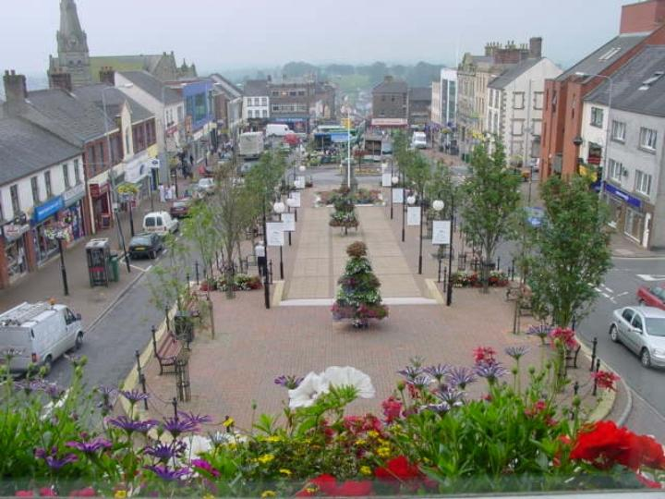
au centre ville

Slide 5
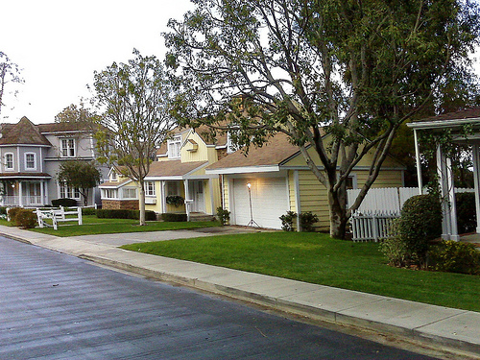
en banlieue= in the outskirts/suburbs

Slide 6
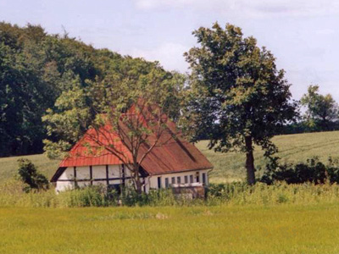
à la campagne

Slide 7
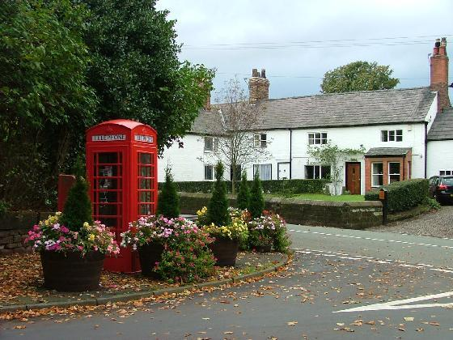
dans un village

Slide 8
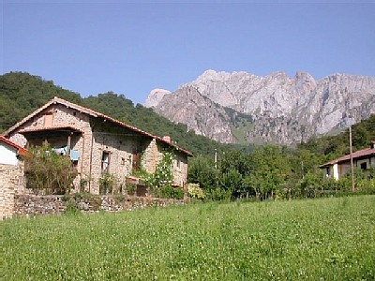
à la montagne

Slide 9
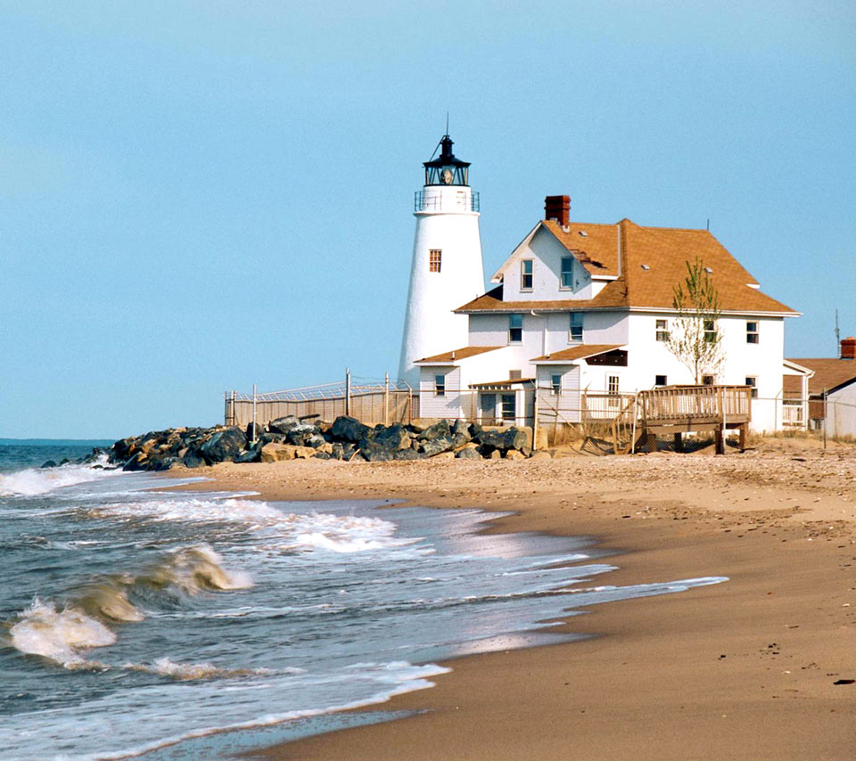
au bord de la mer

Slide 10
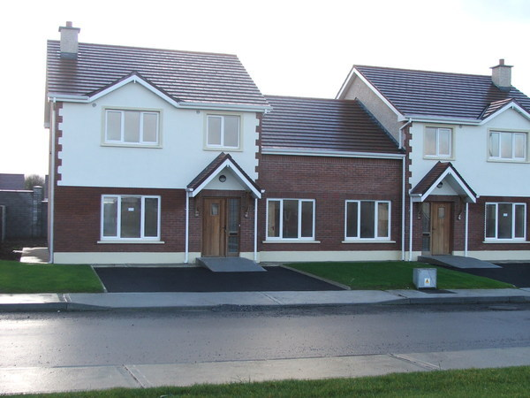
une maison jumelée

Slide 11
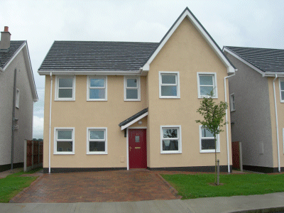
J’habite une villa

Slide 12
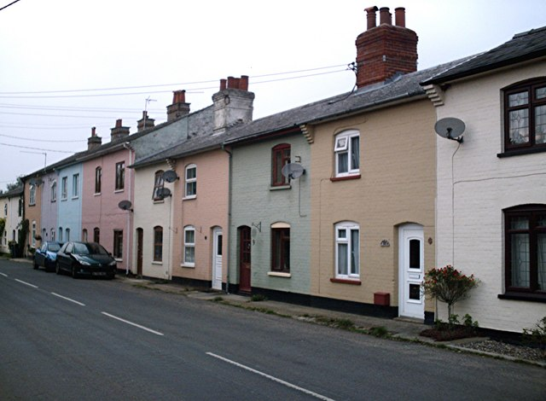
une maison mitoyenne

Slide 13
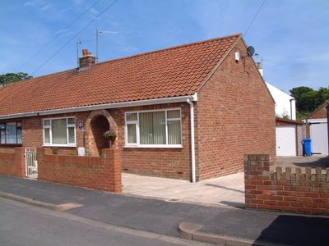
Un bungalow

Slide 14
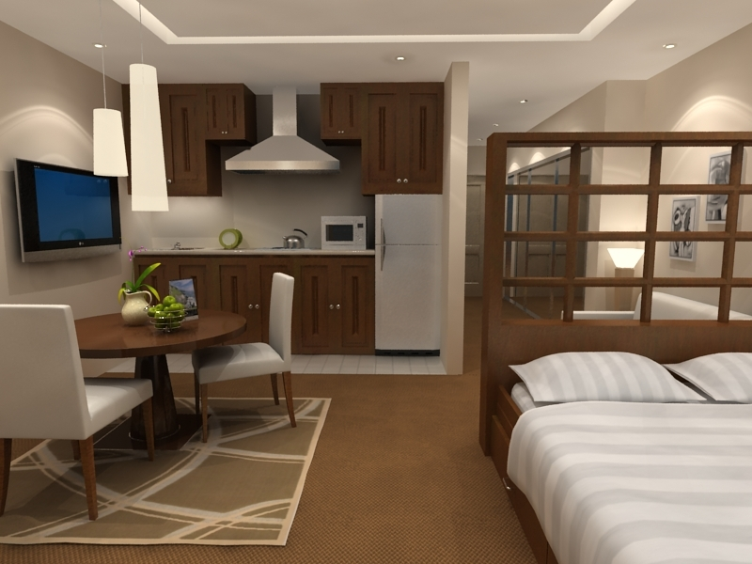
Un studio

Slide 15
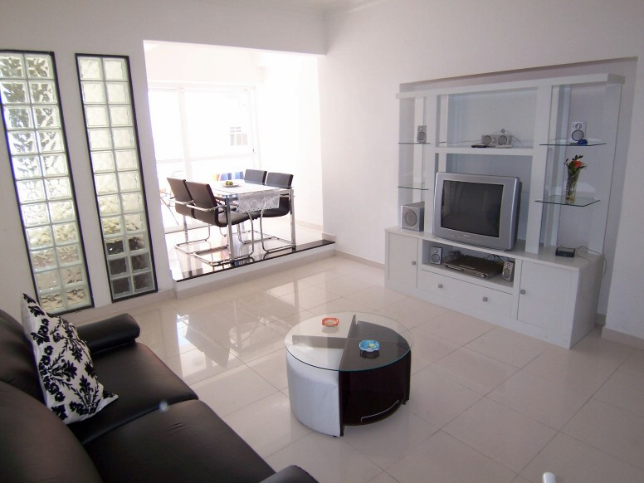
Un appartement

Slide 16
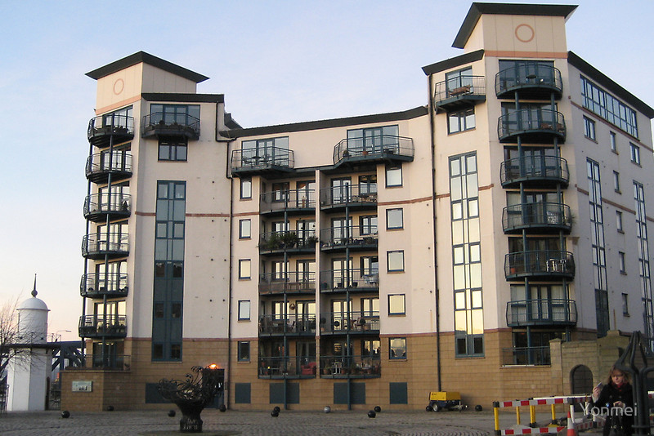
Un immeuble

Slide 17
Un HLM (habitation à loyer modéré)

